Slide 1
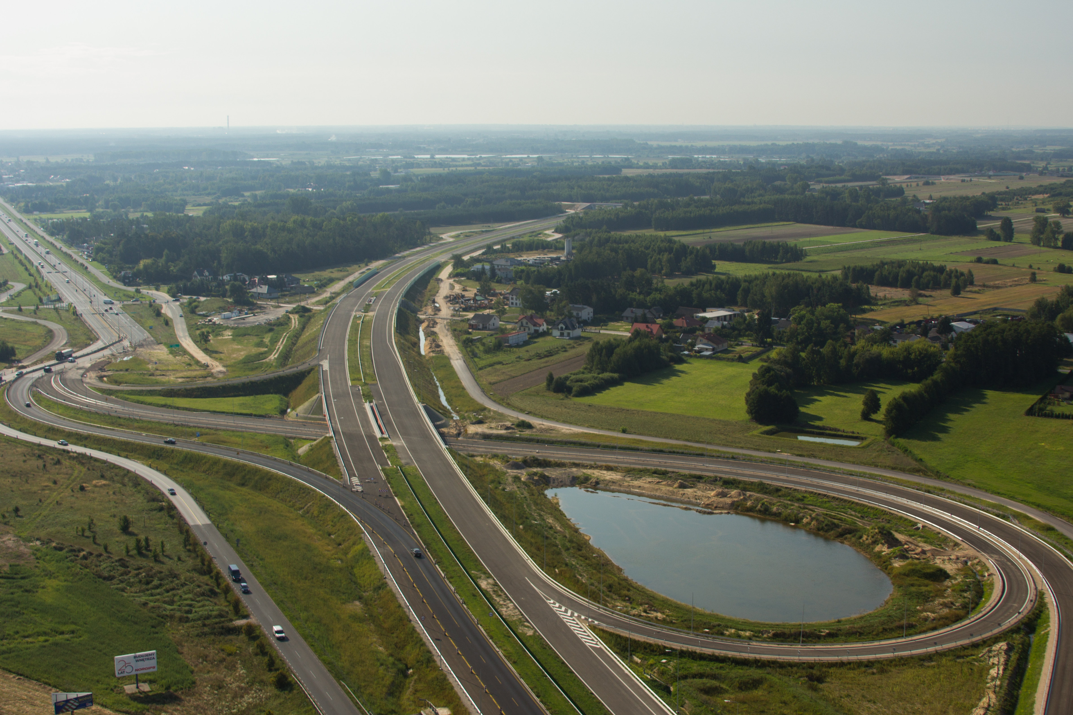

REMONT DK7

Slide 2
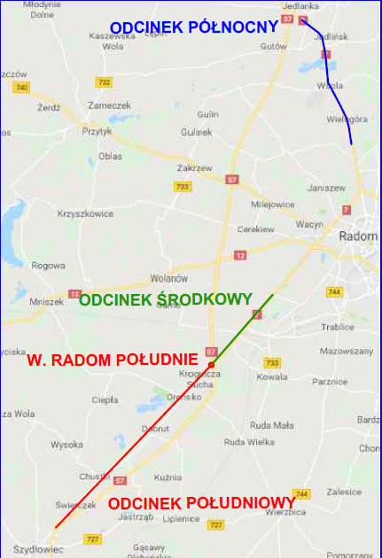
DRAGADOS
REMONT DK7
ODCINEK PÓŁNOCNY
– wymiana warstwy ścieralnej na odcinku 459+590 – 466+690
– pełna wymiana konstrukcji nawierzchni
460+900-462+400 JEZDNIA PRAWA
465+200-465+600 JEZDNIA LEWA
465+400-465+900 JEZDNIA PRAWA
– remont dróg zbiorczych
– dobudowa korpusu drogowego
ODCINEK ŚRODKOWY
– wymiana warstwy ścieralnej
– pochylnia w. Augustów
– pełna wymiana konstrukcji nawierzchni 483+750 - 483-900
483+100 - 483+300
ODCINEK POŁUDNIOWY
– wymiana warstwy ścieralnej oraz wiążącej
– budowa ciągów pieszych
– włączenie do m. Szydłowiec

Slide 3
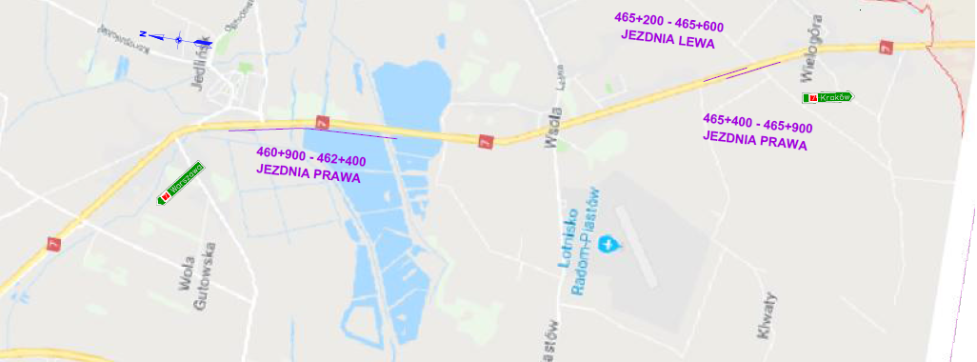
ODCINEK PÓŁNOCNY
DRAGADOS
PEŁNA WYMIANA KONSTRUKCJI NAWIERZCHNI
460+900-462+400 JEZDNIA PRAWA
465+200-465+600 JEZDNIA LEWA
465+400-465+900 JEZDNIA PRAWA

Slide 4
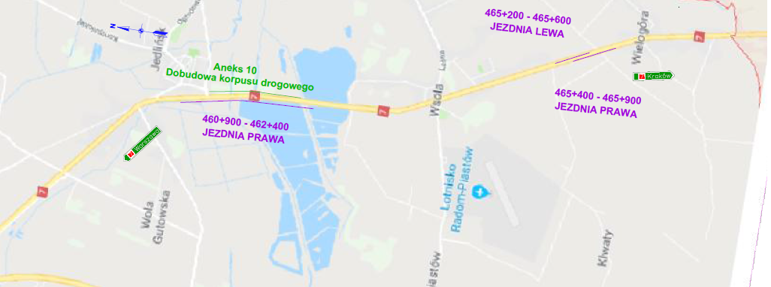
ODCINEK PÓŁNOCNY
DRAGADOS
DOBUDOWA KORPUSU DROGOWEGO POMIĘDZY MIEJSCOWOŚCIA JEDLIŃSK - WSOLA

Slide 5

ODCINEK PÓŁNOCNY
DRAGADOS
REMONT DRÓG ZBIORCZYCH

Slide 6
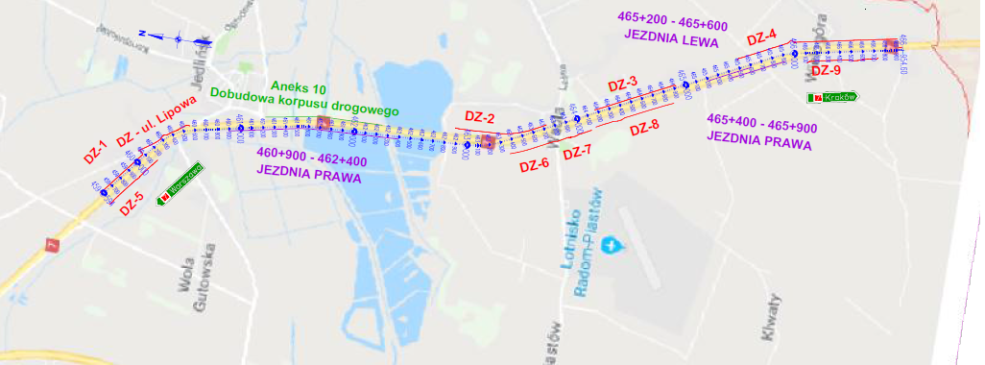
ODCINEK PÓŁNOCNY
DRAGADOS
WYMIANA WARSTWY ŚCIERALNEJ od km 459+594 do km 466+954

Slide 7
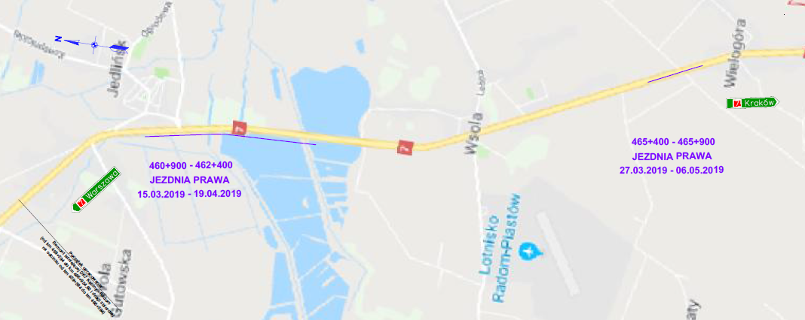
ODCINEK PÓŁNOCNY
DRAGADOS
ETAPY PROWADZENIA ROBÓT

Slide 8
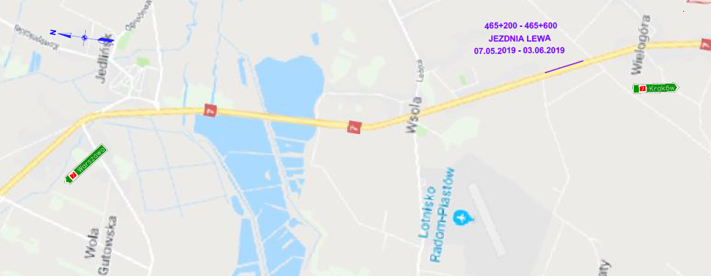
ODCINEK PÓŁNOCNY
DRAGADOS
ETAPY PROWADZENIA ROBÓT

Slide 9
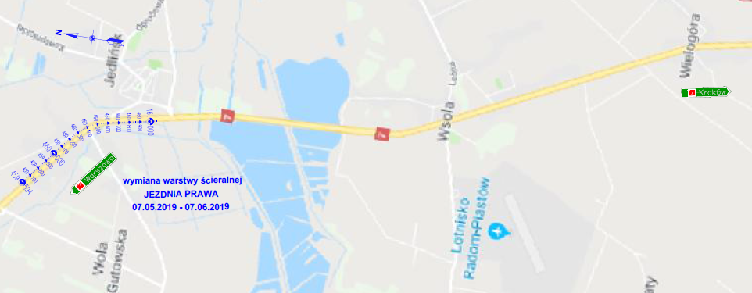
ODCINEK PÓŁNOCNY
DRAGADOS
ETAPY PROWADZENIA ROBÓT

Slide 10
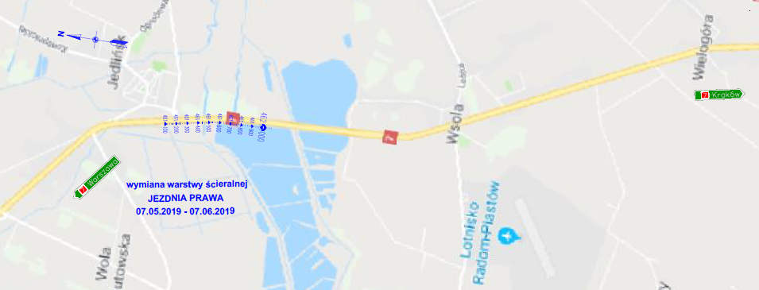
ODCINEK PÓŁNOCNY
DRAGADOS
ETAPY PROWADZENIA ROBÓT

Slide 11
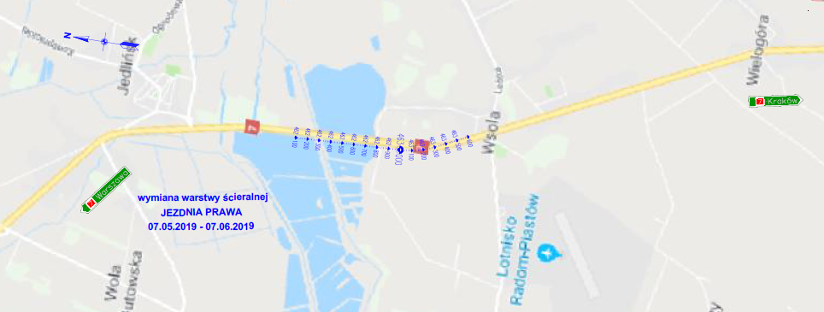
ODCINEK PÓŁNOCNY
DRAGADOS
ETAPY PROWADZENIA ROBÓT

Slide 12
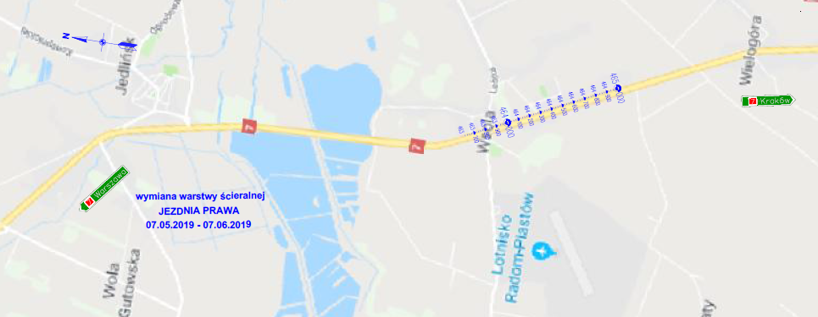
ODCINEK PÓŁNOCNY
DRAGADOS
ETAPY PROWADZENIA ROBÓT

Slide 13
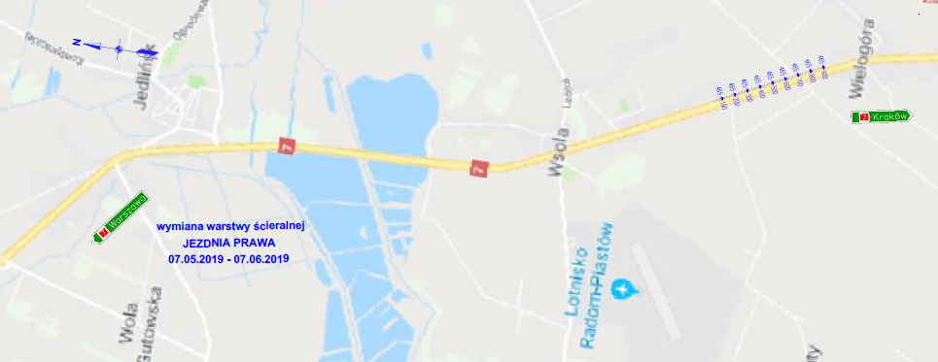
ODCINEK PÓŁNOCNY
DRAGADOS
ETAPY PROWADZENIA ROBÓT

Slide 14
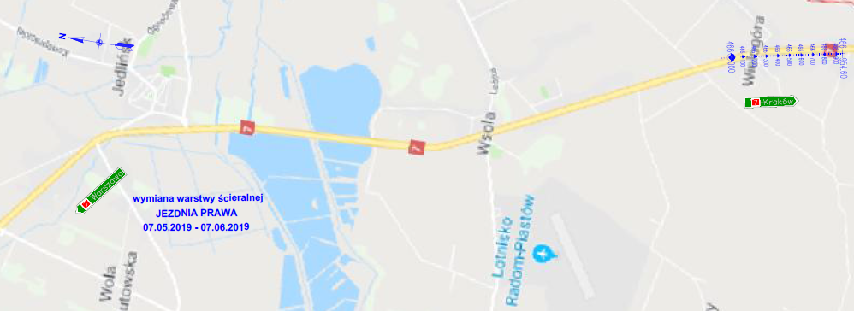
ODCINEK PÓŁNOCNY
DRAGADOS
ETAPY PROWADZENIA ROBÓT

Slide 15
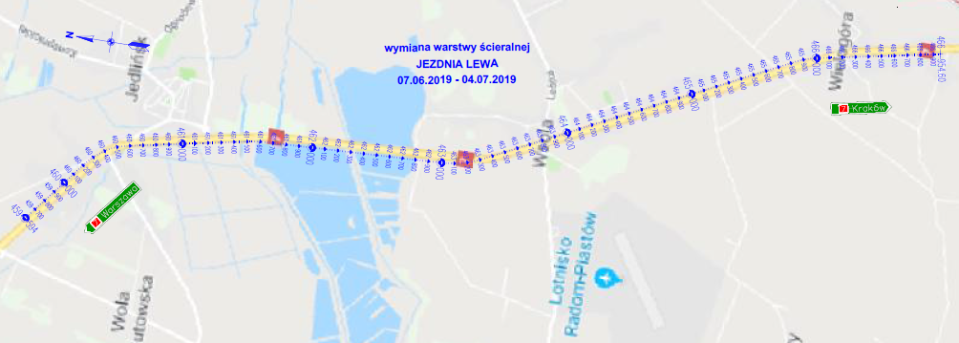
ODCINEK PÓŁNOCNY
DRAGADOS
ETAPY PROWADZENIA ROBÓT

Slide 16
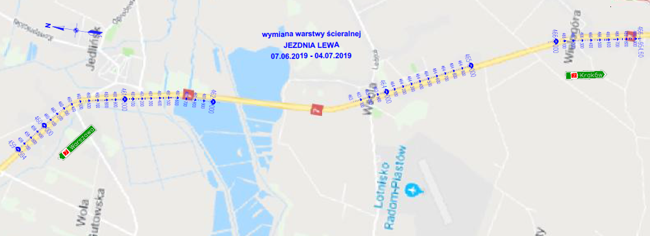
ODCINEK PÓŁNOCNY
DRAGADOS
ETAPY PROWADZENIA ROBÓT

Slide 17
DRAGADOS
REMONT DK7
ODCINEK PÓŁNOCNY
– wymiana warstwy ścieralnej na odcinku 459+590 – 466+690
– pełna wymiana konstrukcji nawierzchni
460+900-462+400 JEZDNIA PRAWA
465+200-465+600 JEZDNIA LEWA
465+400-465+900 JEZDNIA PRAWA
– remont dróg zbiorczych
– dobudowa korpusu drogowego
ODCINEK ŚRODKOWY
– wymiana warstwy ścieralnej
– pochylnia w. Augustów
– pełna wymiana konstrukcji nawierzchni 483+750 - 483-900
483+100 - 483+300
ODCINEK POŁUDNIOWY
– wymiana warstwy ścieralnej oraz wiążącej
– budowa ciągów pieszych
– włączenie do m. Szydłowiec

Slide 18
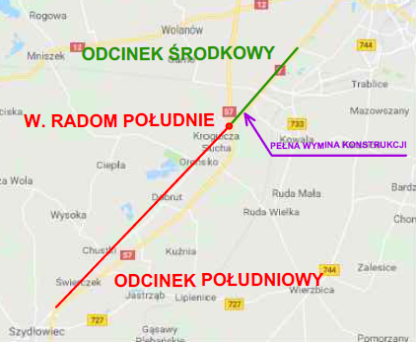
ODCINEK ŚRODKOWY
DRAGADOS
PEŁNE WYMIANY KONSTRUKCJI W CIĄGU DK7
ODCINEK 483+750 - 483+900
ODCINEK 483+100 - 483+300

